Slide 1
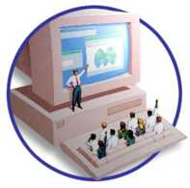
BÀI GIẢNG
QUẢN TRỊ DỰ ÁN PHẦN MỀM
BÀI 9. GIAI ĐOẠN VẬN HÀNH

Slide 2
NỘI DUNG
Mục tiêu
Các công việc cần thực hiện
Tài liệu
Hỏi đáp

Slide 3
MỤC TIÊU, CÔNG VỊÊC, TÀI LIỆU
Mục tiêu: chuyển giao trên diện rộng, sử dụng,
Công việc: cài đặt, hướng dẫn sử dụng, bảo trì, kiểm kê sau khi hoàn thành thời gian bảo trì (bao gồm cả ghi nhận các thống kê cần thiết)
Tài liệu cần có: tài liệu hướng dẫn sử dụng, tài liệu hướng dẫn bảo trì, tài liệu đào tạo, tài liệu khai thác, hồ sơ bảo hành, các khả năng phát triển mới

Slide 4
GIAI ĐOẠN VẬN HÀNH
Nhóm phát triển không hoàn toàn giải tán, chuyển sang bảo trì, nhóm dự án quản trị trong thời gian bảo trì. Hệ thống vẫn còn có lỗi (thậm chí nhiều)
Các mốc quan trọng: hệ thống đưa vào sử dụng đầy đủ và kết thúc thời gian bảo trì theo hợp đồng
Đưa ra một kế hoạch phát triển tiếp: hoặc một bản nâng cấp hoặc một dự án có liên quan

Slide 5
BẢO TRÌ
Các vấn đề: phát hiện và sửa lỗi, thích nghi hoá, tăng cường chức năng, dự phòng.
Các hình thức thực hiện bảo trì: có người thường trực cùng thực hiện, cử người giải quyết khi có sự cố, bảo trì định kỳ
Lập các phiếu bảo trì.

Slide 6
MỞ RỘNG
Đây là điều đặc thù, liên quan đến quản trị. Khi triển khai một dự án cần nghĩ ngay đến sau đó là gì. Có hai khả năng:
  Nghĩ đến một khách hàng khác hay mở rộng phạm vi ứng dụng của khác hàng
  Mở rộng chính ứng dụng để đi đến một phiên bản khác tốt hơn, có khả năng thu lợi nhiều hơn
  Nếu không thì vẫn phải nghĩ đến cải thiện hệ thống ngay khi không cập nhật cho khách hàng

Slide 7
KẾT THÚC
Dự án được coi là kết thúc khi
  Hệ thống đưa vào vận hành trôi chảy
  Đã khắc phục những điểm yếu
  Người sử dụng làm chủ được công việc
  Bảo hành ổn thoả
  Có báo cáo
Những công việc cần làm khi kết thúc
  Thống kê
  Hãy nghĩ những điều làm hài lòng người sử dụng
  Thanh toán trong trường hợp có đặt cọc

Slide 8
TÓM TẮT

Slide 9

HỎI VÀ ĐÁP

Slide 10

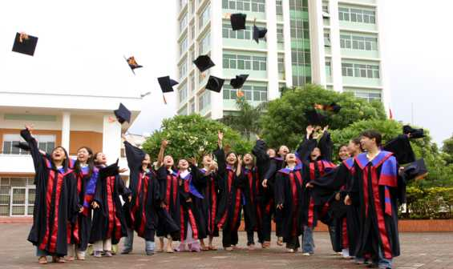
HẾT BÀI 5

